Slide 1
Gestão de coleções de álbuns físicos
Etapa 1 — Desenho inicial e pesquisa de tecnologias
Grupo 12 · Rodrigo, Reis, Miguel, Ze, Edson
Planeamento e Gestão de Projeto 2026/27
Notes:
Reis abre a apresentação: apresenta o grupo e diz que vão mostrar o desenho inicial da aplicação e a pesquisa de tecnologias. Cada pessoa apresenta a parte que fez.

Slide 2
Uma loja de música que também gere coleções
Reis
Os utilizadores registam os álbuns físicos que têm (CD, vinil, cassete), compram na loja e organizam listas.
O gestor gere o catálogo, o stock e os pedidos de novas versões.
Aplicação web de três camadas, com a stack MEAN: Angular, Express, Node.js e MongoDB.
29
21
user stories
casos de uso
2
5
atores humanos
serviços externos
Notes:
Reis: explica o problema em duas frases e a escolha da stack MEAN (a sugerida no enunciado). Os números à direita resumem a dimensão do projeto: 29 user stories agrupadas em 21 casos de uso.

Slide 3
Âmbito do produto e porquê Scrum
Reis
Pressupostos (estimativas da equipa)
Cliente
Pessoas
1 000 utilizadores registados, até 50 em simultâneo
2 000 álbuns e 4 000 versões no catálogo
Páginas em até 2 s; sugestões da pesquisa em até 300 ms (RNF-08)
Backend sem estado, para poder acrescentar nós (RNF-10)
Restrições: MEAN, custo gratuito, Nominatim a 1 pedido/s, pagamentos só em teste
Participativo: demonstrações no fim de março, abril e maio.
Equipa de 5, dentro dos 3 a 9 do Scrum.
Produto
Ambiente
Requisitos podem mudar: o cliente pode pedir alterações.
Semestre com 3 sprints de cerca de um mês.
A cascata exige requisitos estáveis e só entrega no fim; o Scrum entrega em cada sprint e reordena o backlog.
Notes:
Reis: o enunciado não dá volumes nem tempos, por isso a equipa assumiu valores (são estimativas, a confirmar com o cliente) que servem de referência às RNF-08 e RNF-10. Porquê Scrum: cliente participativo com demonstrações em cada sprint, equipa de 5, requisitos que podem mudar e um semestre com 3 sprints de cerca de um mês. A cascata não serve porque exige requisitos estáveis e só entrega no fim. O gestor de projeto faz parcialmente de Product Owner: ordena as user stories e distribui-as pelos sprints.

Slide 4
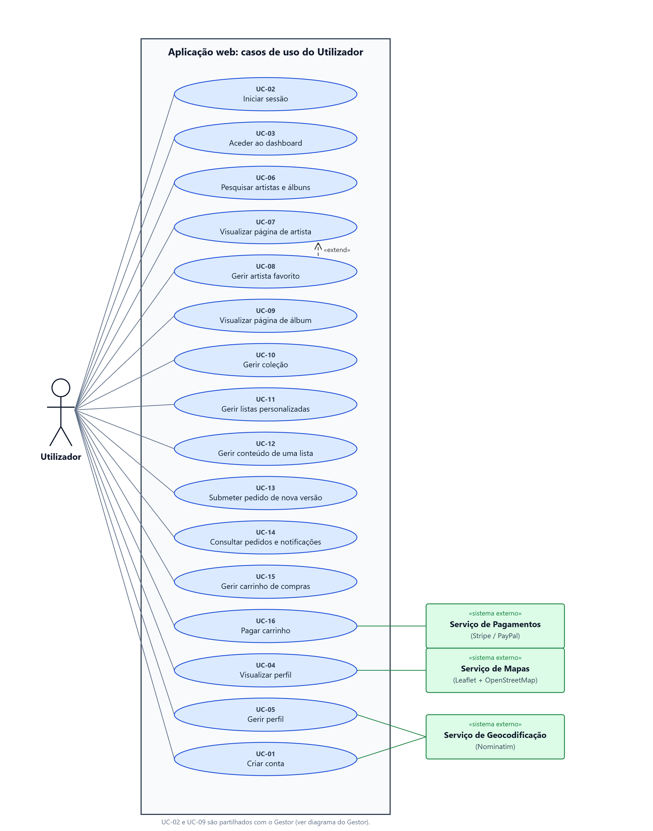
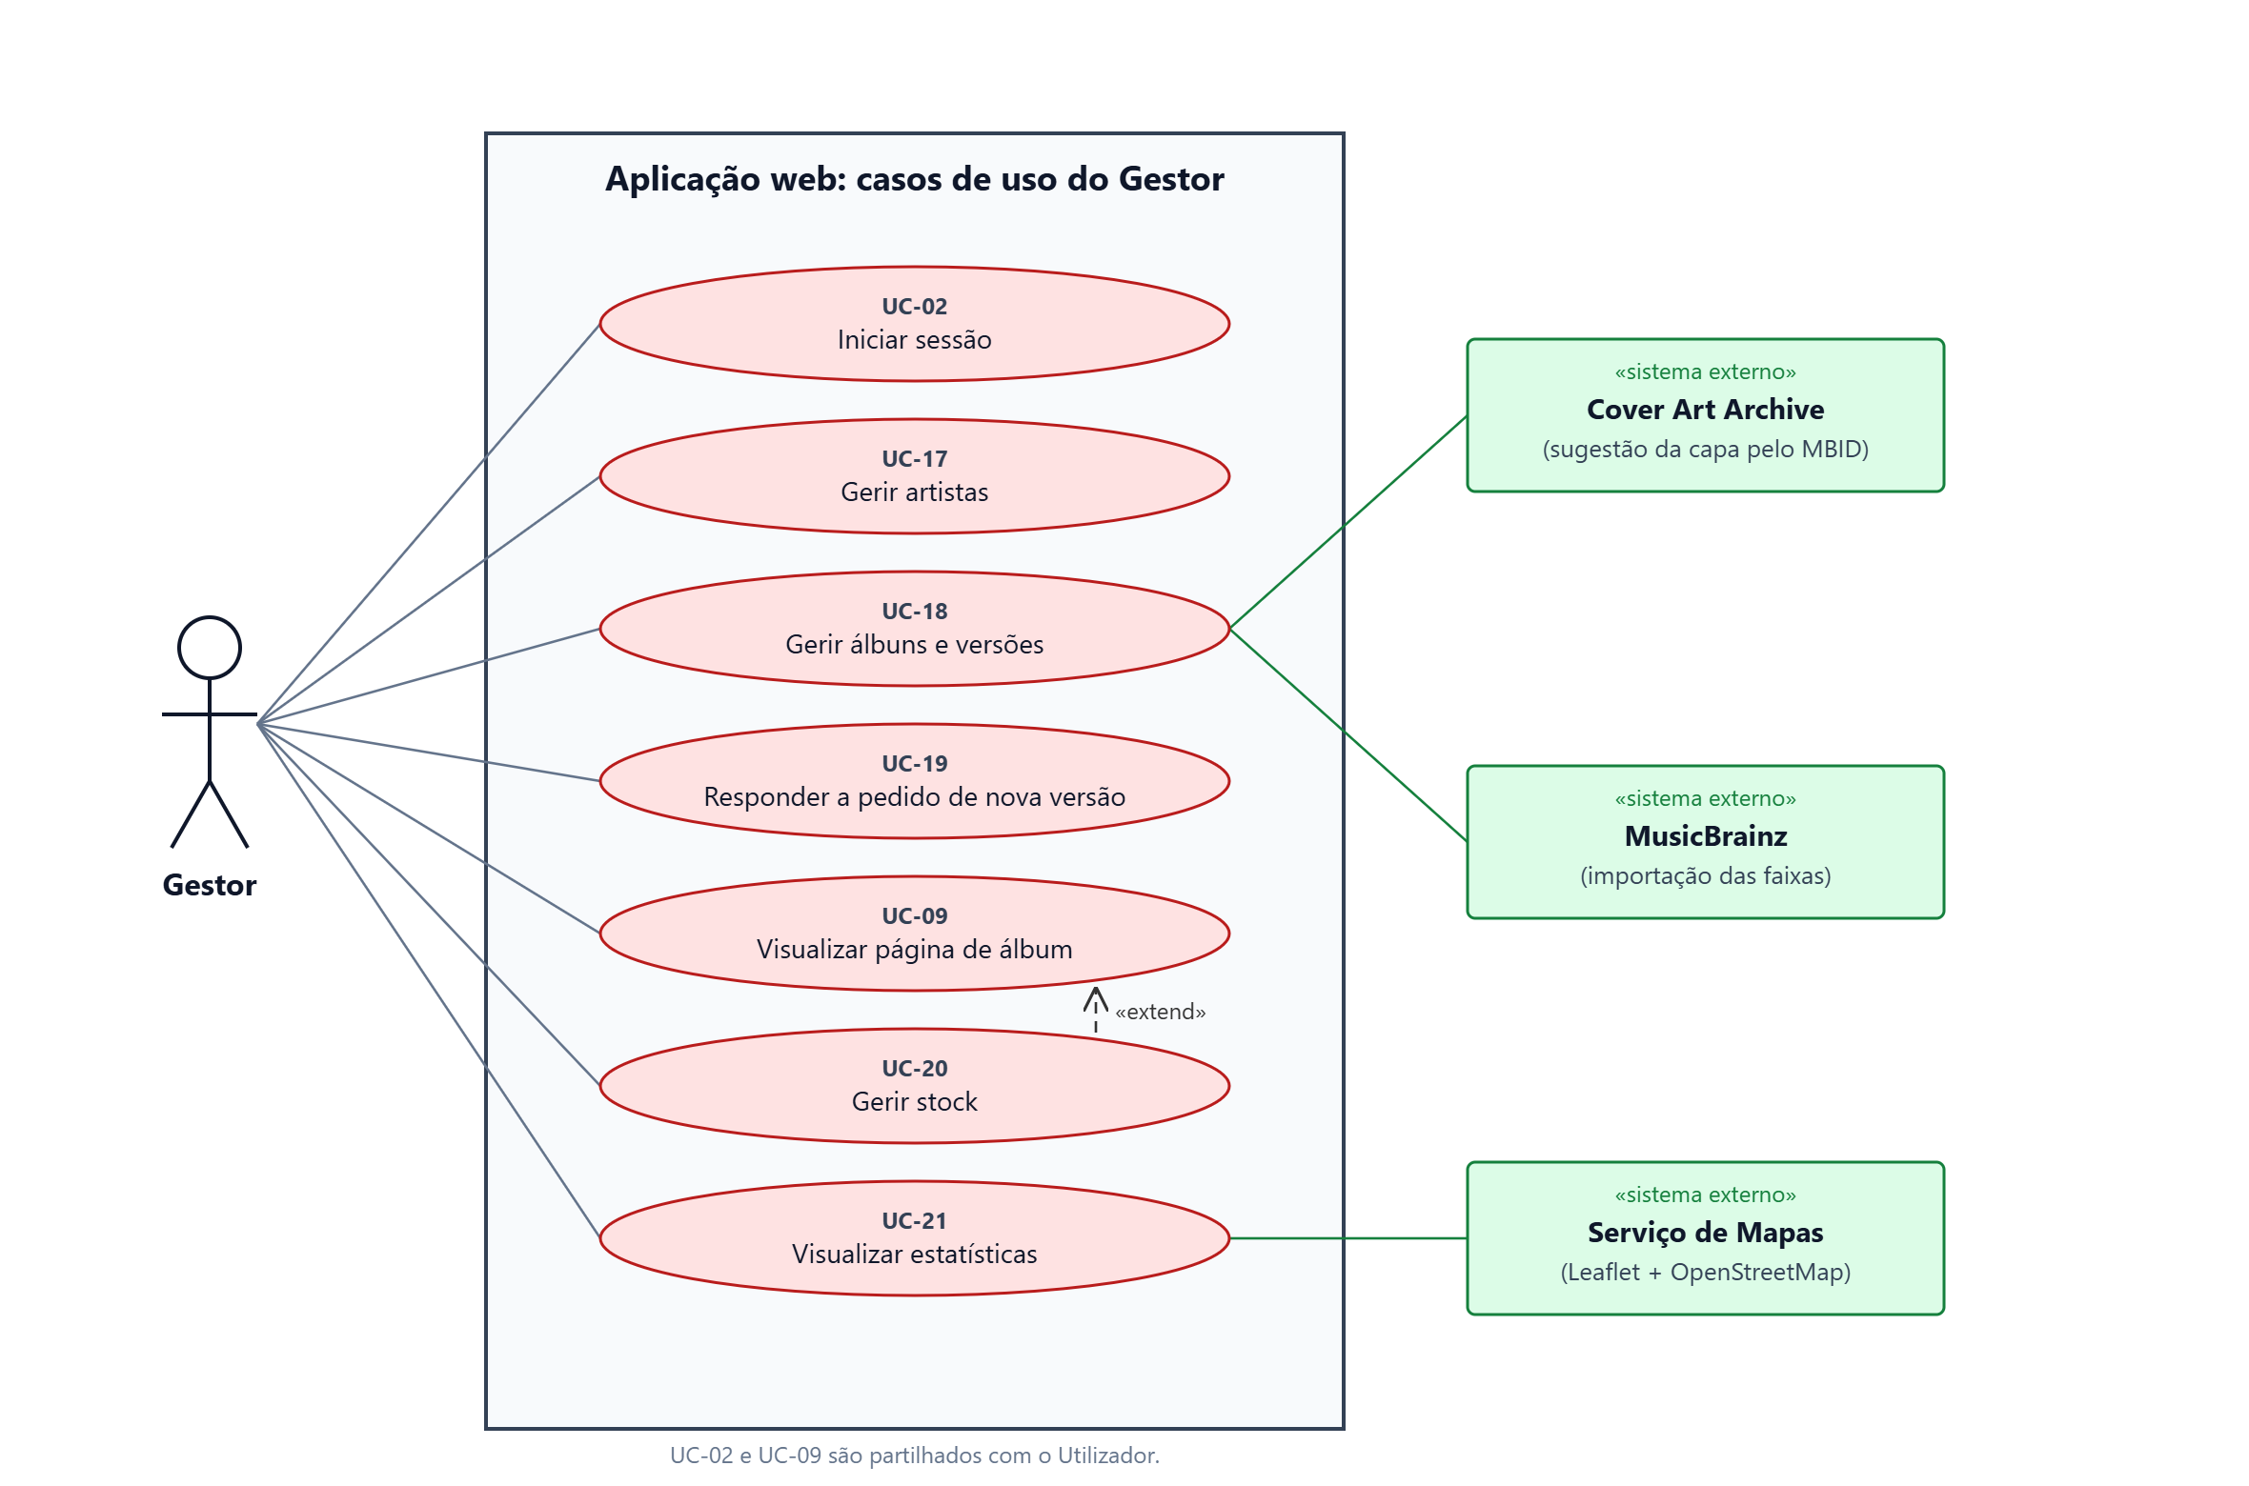
Casos de uso: um diagrama por ator
Reis
Um só diagrama com 21 casos de uso tinha linhas cruzadas por todo o lado: dividimos por ator.
Serviços externos ligados aos casos de uso que os usam: mapas, geocodificação e pagamentos.
As 29 user stories estão todas cobertas (matriz US↔UC).
Notes:
Reis: o utilizador tem 16 casos de uso, o gestor 7; 'Iniciar sessão' e 'Visualizar página de álbum' são comuns. User stories sobre os mesmos dados foram agrupadas (ex.: Gerir coleção = US10 + US11). Duas relações «extend»: Gerir artista favorito estende Visualizar página de artista, e Gerir stock estende Visualizar página de álbum (o gestor altera o stock a partir dessa página, US25 a).

Slide 5
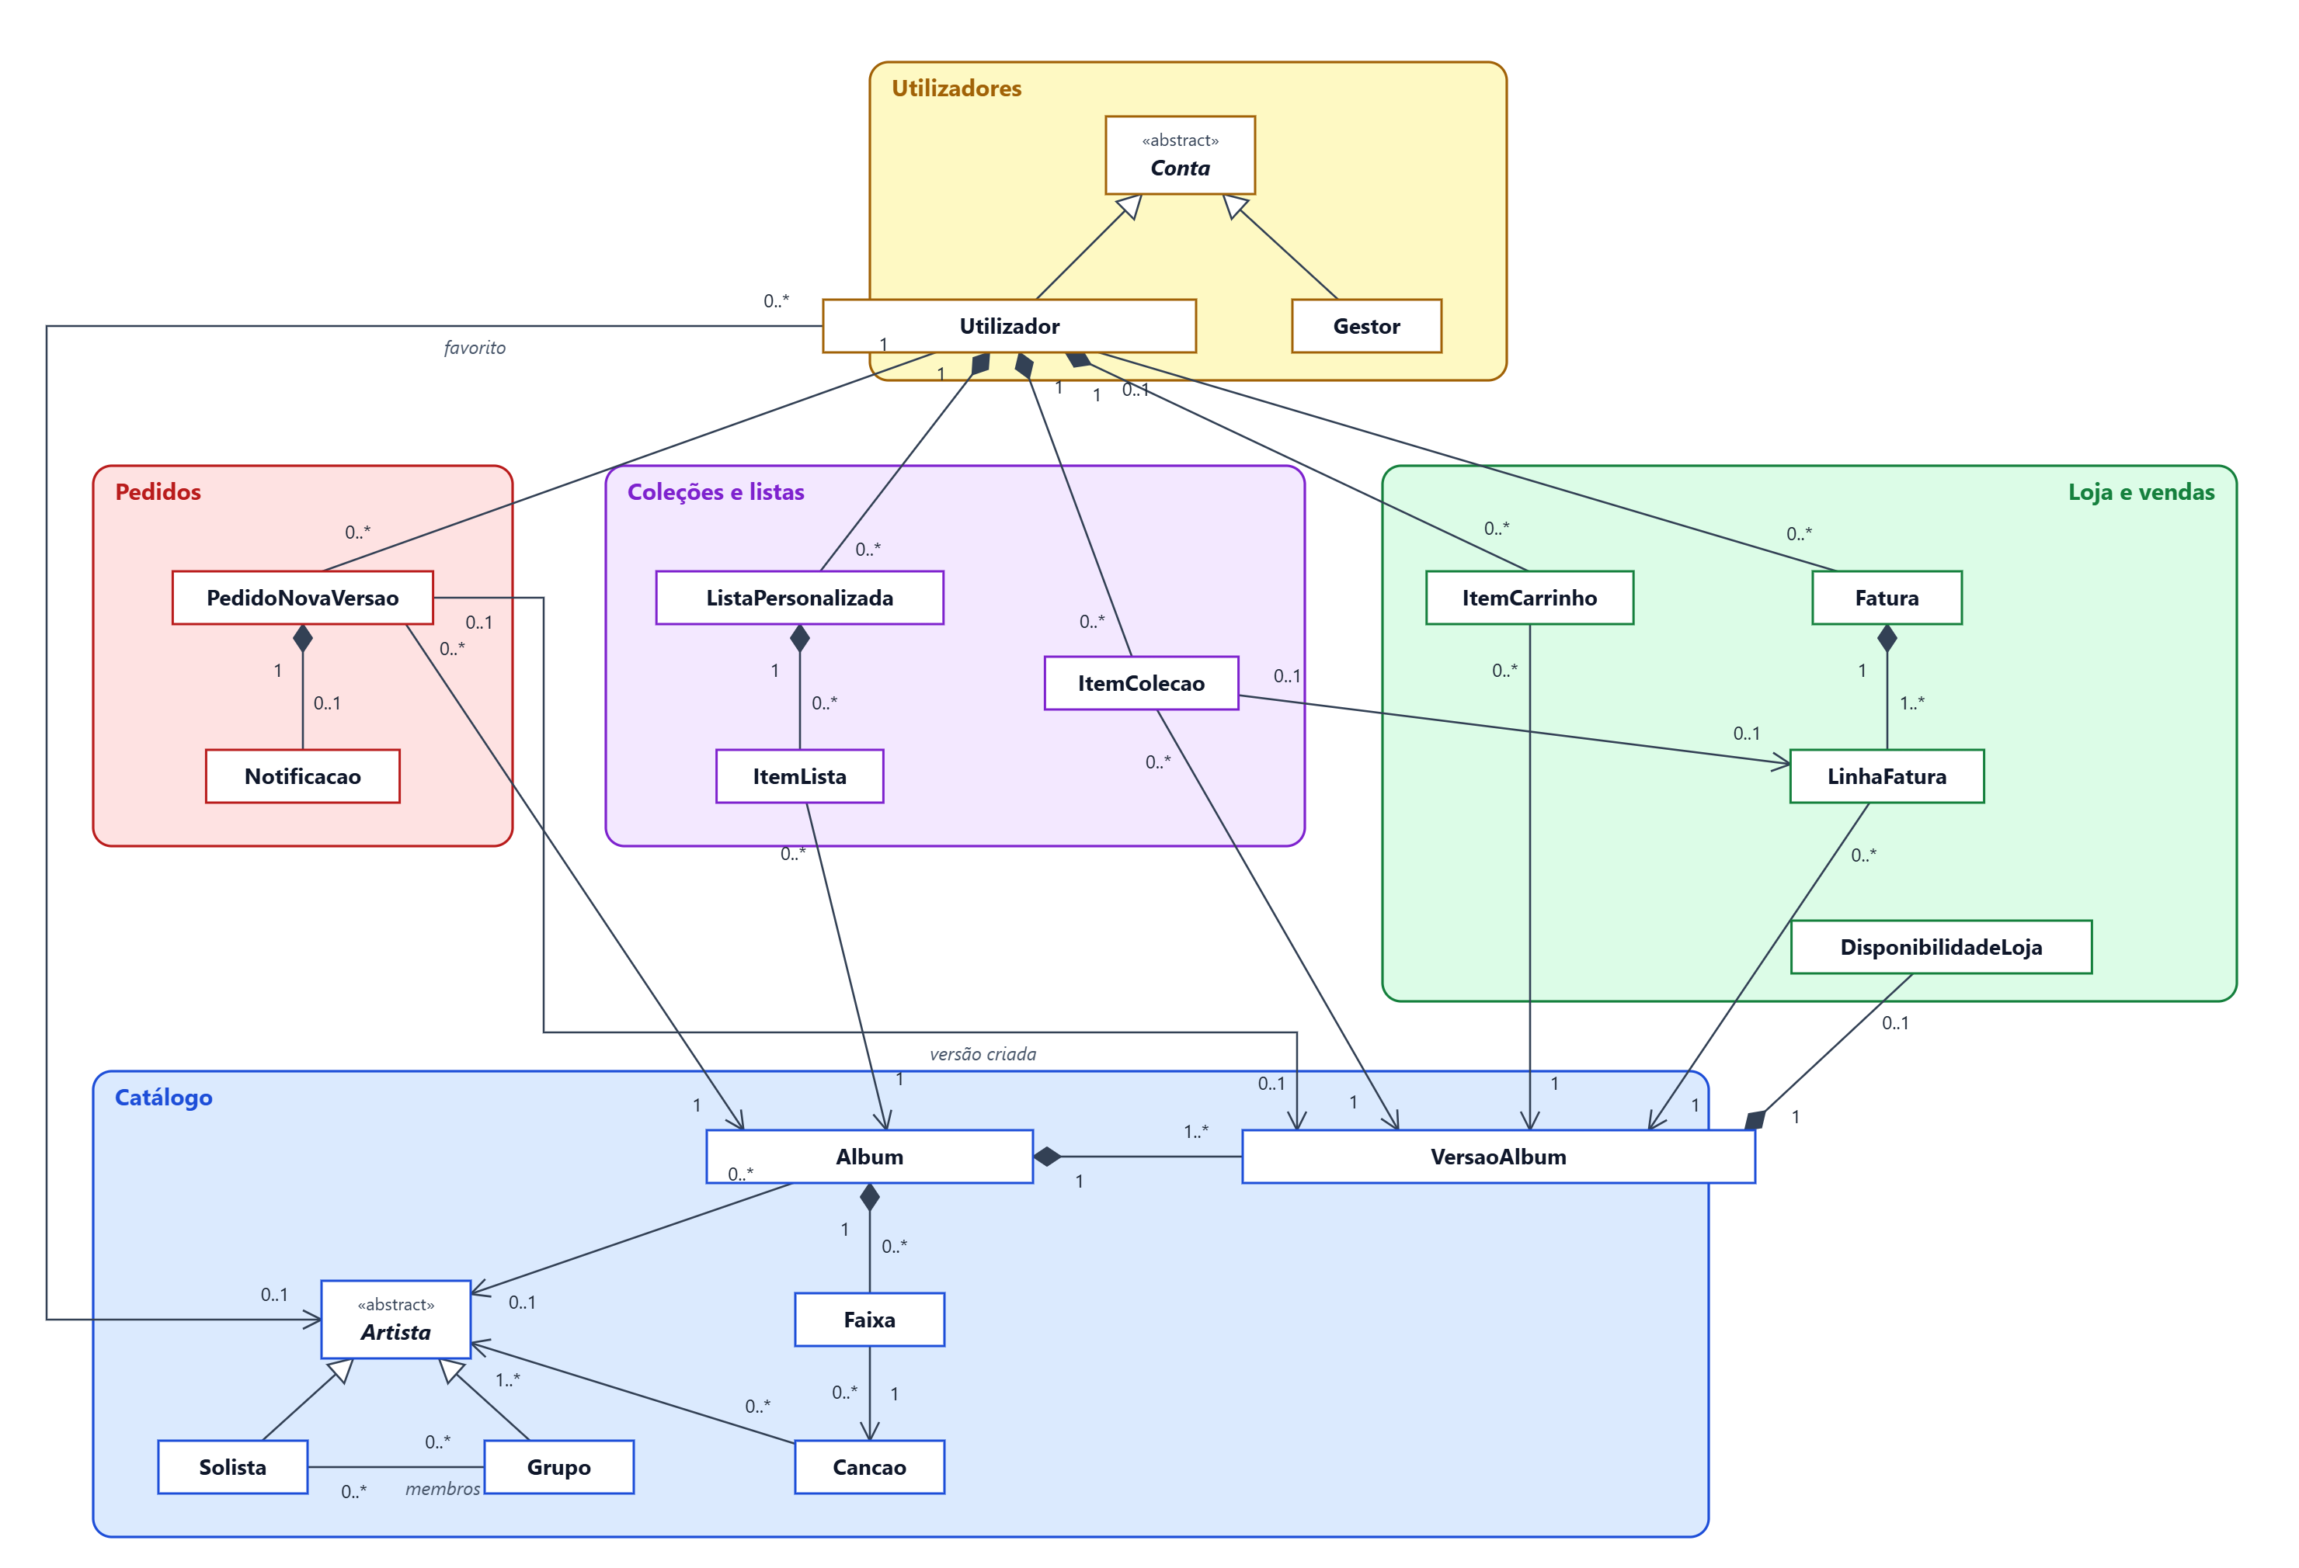
Modelo de dados: 19 classes em 5 grupos
Rodrigo
A classe central é a VersaoAlbum: o álbum num suporte concreto, com EAN-13. É o que se compra, coleciona e tem stock.
Notes:
Rodrigo: diagrama de topo, só classes e associações, com uma cor por grupo (catálogo azul, loja verde, utilizadores amarelo, coleções roxo, pedidos vermelho). Sublinhar que a VersaoAlbum é o centro do modelo.

Slide 6
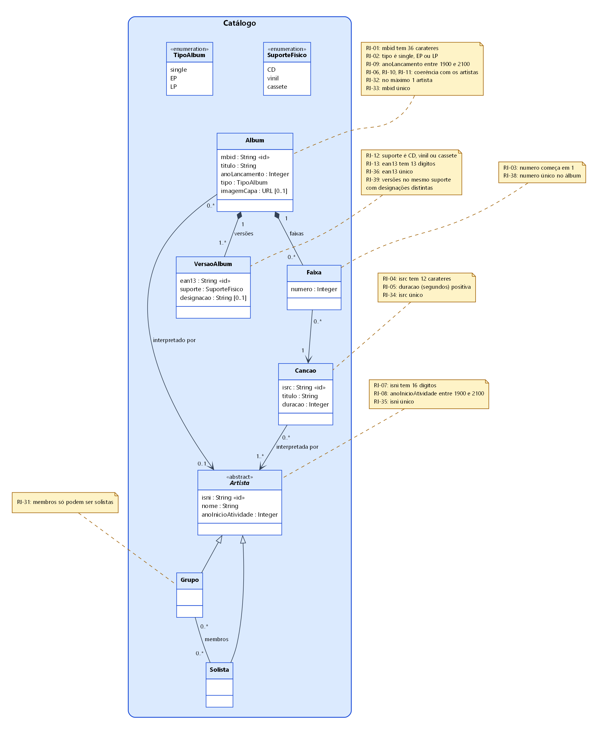
Quatro decisões que explicam o modelo
Rodrigo
Solista e Grupo
Faixa
Subclasses de Artista. Os membros de um grupo só podem ser solistas, por isso um grupo nunca contém grupos.
Classe própria: a mesma canção aparece em vários álbuns, com números diferentes.
Versão ≠ Álbum
Disponibilidade
O mesmo álbum existe em CD, vinil e várias edições. Coleção e carrinho guardam versões; listas guardam álbuns.
Opcional: distingue "nunca esteve na loja", "disponível" e "esgotado".
Notes:
Rodrigo: explicar as quatro decisões. Exemplo do enunciado: 'Last Resort' está no 'Infest' e no 'Now 4' — por isso a Faixa é uma classe. Se perguntarem pelo preço na fatura: guarda-se o preço pago porque o preço na loja pode mudar.

Slide 7
Restrições de integridade
Ze
30
ID | Restrição nova | Origem
RI-31 | Um grupo só tem solistas como membros | Universo do discurso
RI-40 | No máximo um artista favorito | US7 c)
RI-41 | Cada versão só uma vez na coleção | US10 c)
RI-44 | Estados do pedido: em análise, aceite, recusado | US13 d), US24 b)
RI-46 | Só vai para o carrinho o que tem stock | US26 a)
do enunciado
+21
novas, cada uma com origem
Todas as 51 restrições estão associadas a uma classe do modelo (Anexo A do relatório).
Notes:
Ze: as 30 restrições do enunciado estão nas notas dos diagramas. Encontrámos mais 21 lendo os critérios de aceitação das user stories — nenhuma foi inventada, cada uma tem a frase de origem. Exemplos na tabela.

Slide 8
Serviços externos escolhidos
Ze
Mapas: Leaflet + OSM
Geocodificação: Nominatim
Pagamentos: Stripe + PayPal
Gratuito, sem cartão de crédito e de código aberto (RNF-05).
Comparado com Google Maps (10 000 carregamentos grátis/mês) e Mapbox.
O único que deixa guardar as coordenadas na base de dados de graça.
Cuidados: 1 pedido por morada, sem auto-complete, sem enviar o nome.
A US28 obriga a deixar o utilizador escolher o serviço.
Stripe: 1,5% + 0,25 € e MB WAY. PayPal: para quem paga com a conta. Ambos com modo de testes.
Também pesquisados: imagens de capa no Cloudinary, com sugestão do Cover Art Archive pelo MBID; faixas e canções importadas da API do MusicBrainz (dados CC0).
Notes:
Ze: cada escolha foi comparada com concorrentes, com preços consultados a 27/out/2026. Argumento principal do Nominatim: o modelo guarda as coordenadas na Morada, e Google/Mapbox restringem ou cobram isso. Dois serviços de pagamento porque a US28 b) pede escolha.

Slide 9
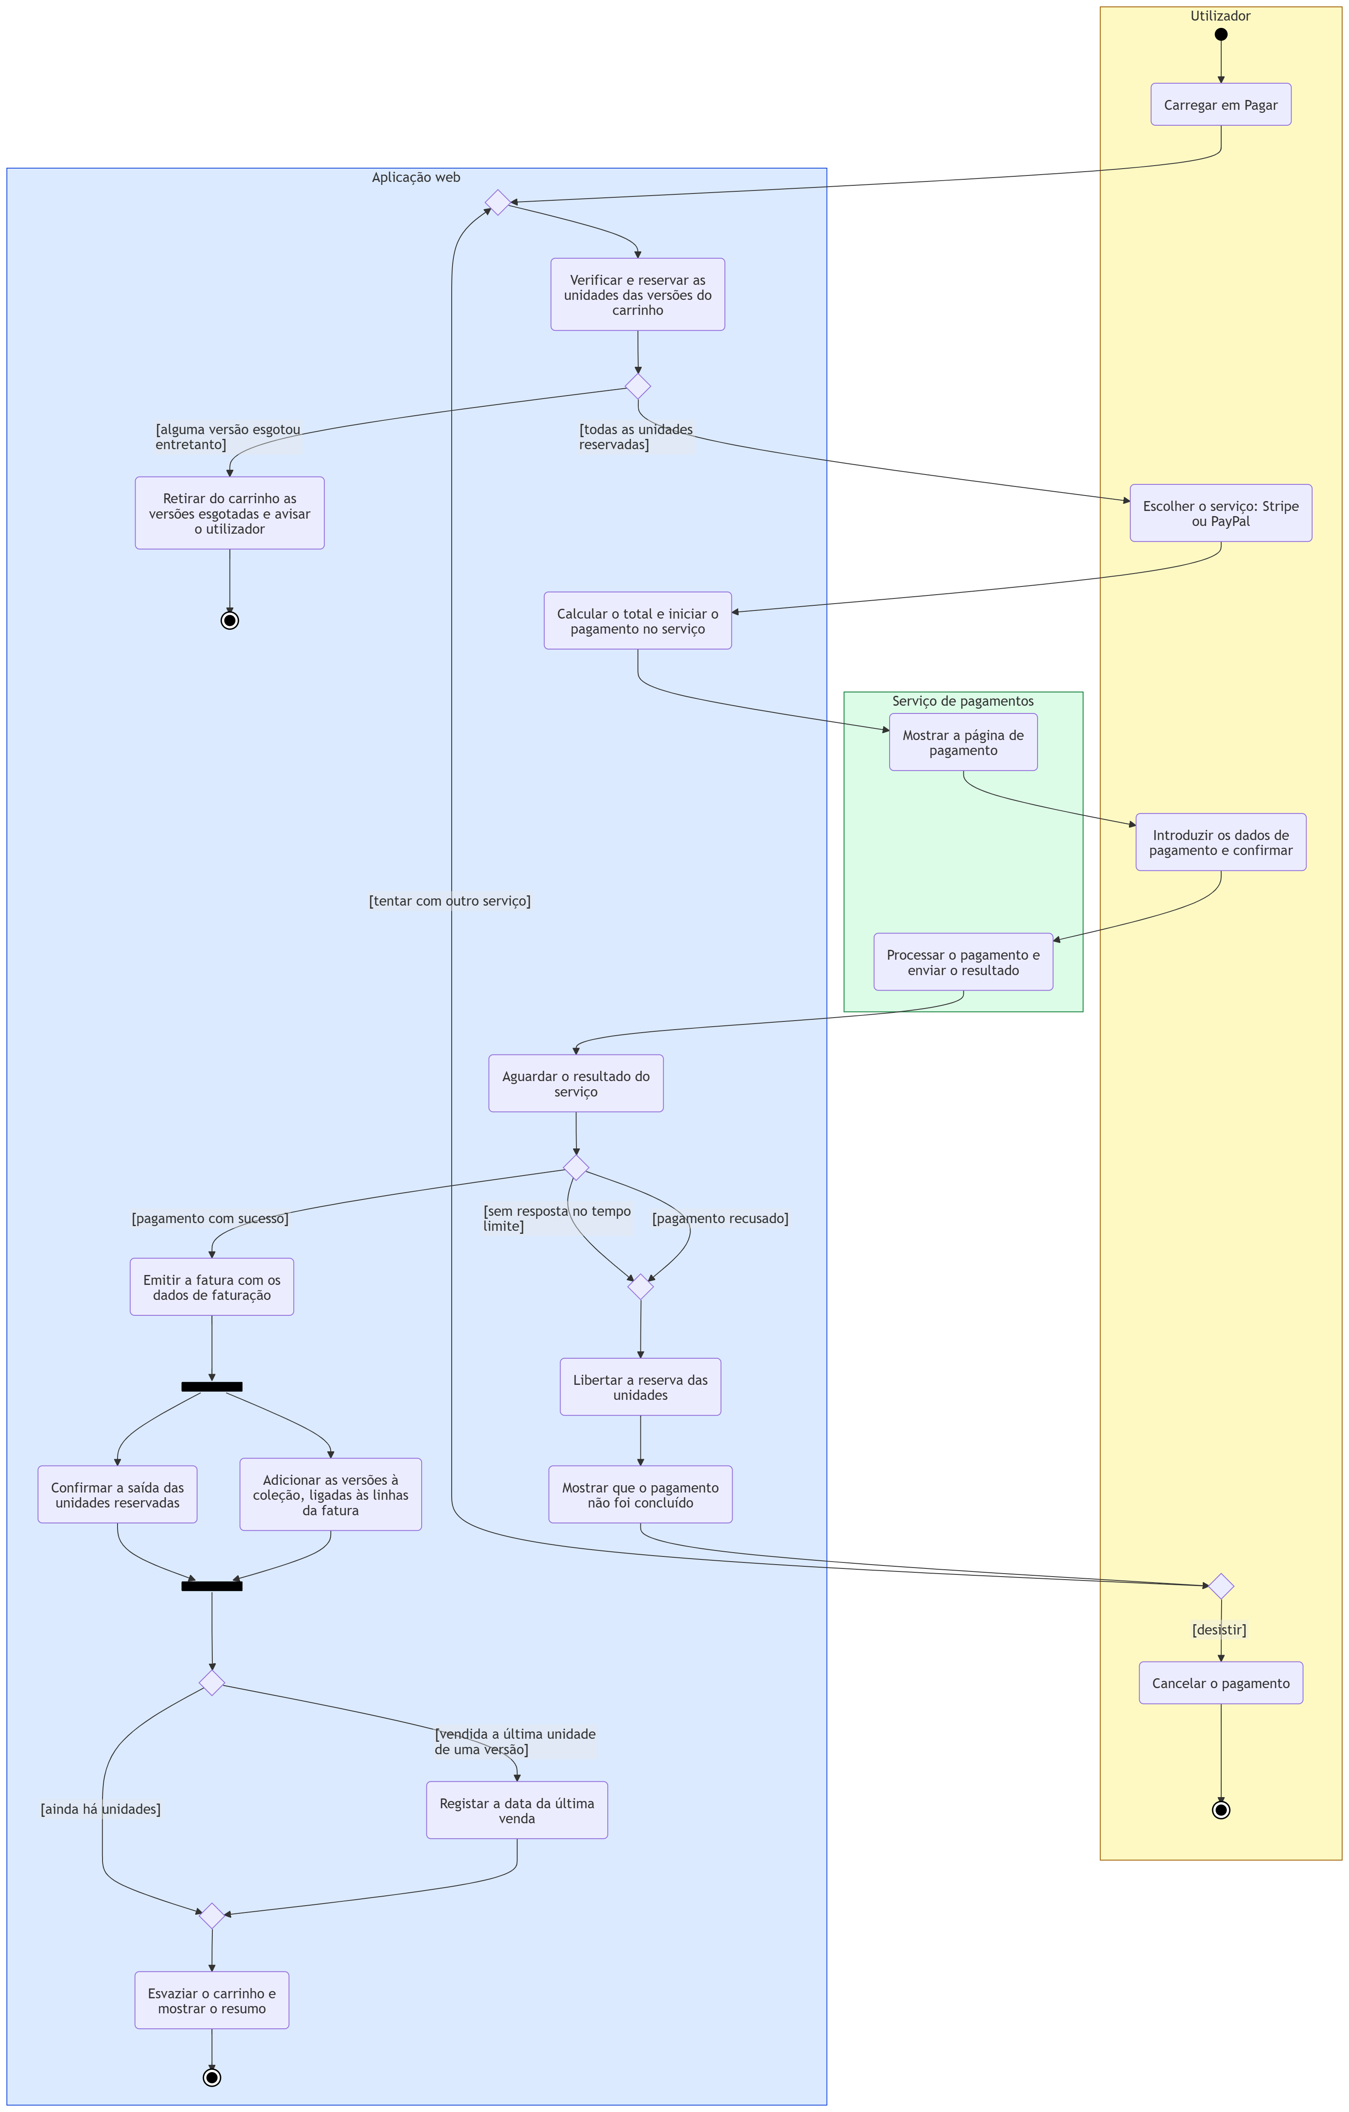
Fluxo de compra: o pagamento
Edson
1
Reserva as unidades; se uma versão esgotou entretanto, sai do carrinho
2
O utilizador escolhe Stripe ou PayPal e paga na página do serviço
3
Espera pelo resultado (US28 c); sem resposta no tempo limite, liberta a reserva
4
Sucesso: emite a fatura; coleção e stock atualizados em paralelo (fork/join)
5
Falha: tentar com outro serviço ou cancelar (US28 g)
Notes:
Edson: a compra tem um diagrama de alto nível (pesquisa → carrinho → pagar) e o pagamento está decomposto numa subatividade, como pede o enunciado. Raias: utilizador, aplicação, serviço de pagamentos. Notação UML: decisões em losango com guardas [ ], barras de fork/join. A reserva das unidades resolve o caso de dois utilizadores a comprarem a última unidade ao mesmo tempo.

Slide 10
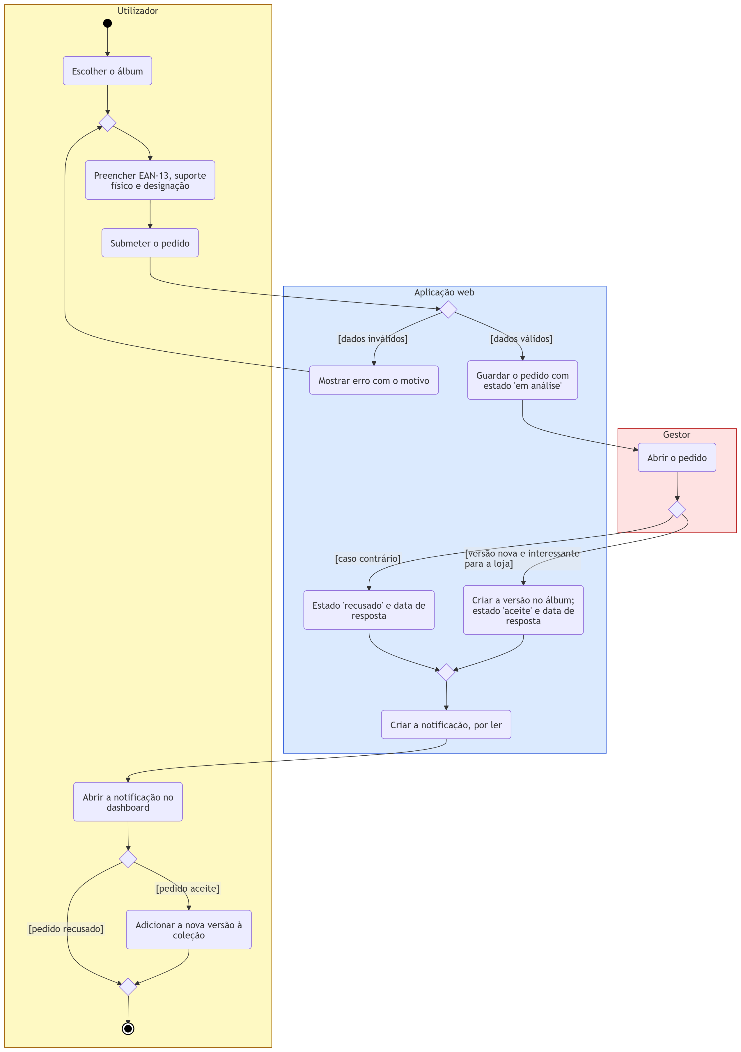
Pedido de nova versão: três atores
Edson
1
O utilizador pede uma versão nova de um álbum (US12)
2
O pedido fica "em análise" até o gestor decidir
3
O gestor aceita (a versão é criada) ou recusa (US24)
4
O utilizador recebe uma notificação no dashboard (US14)
Notes:
Edson: este fluxo junta quatro user stories e três atores. Se aceite, a versão aparece logo na página do álbum e o utilizador pode adicioná-la à coleção. Há mais dois fluxos no relatório: criar conta/iniciar sessão e gerir o catálogo.

Slide 11
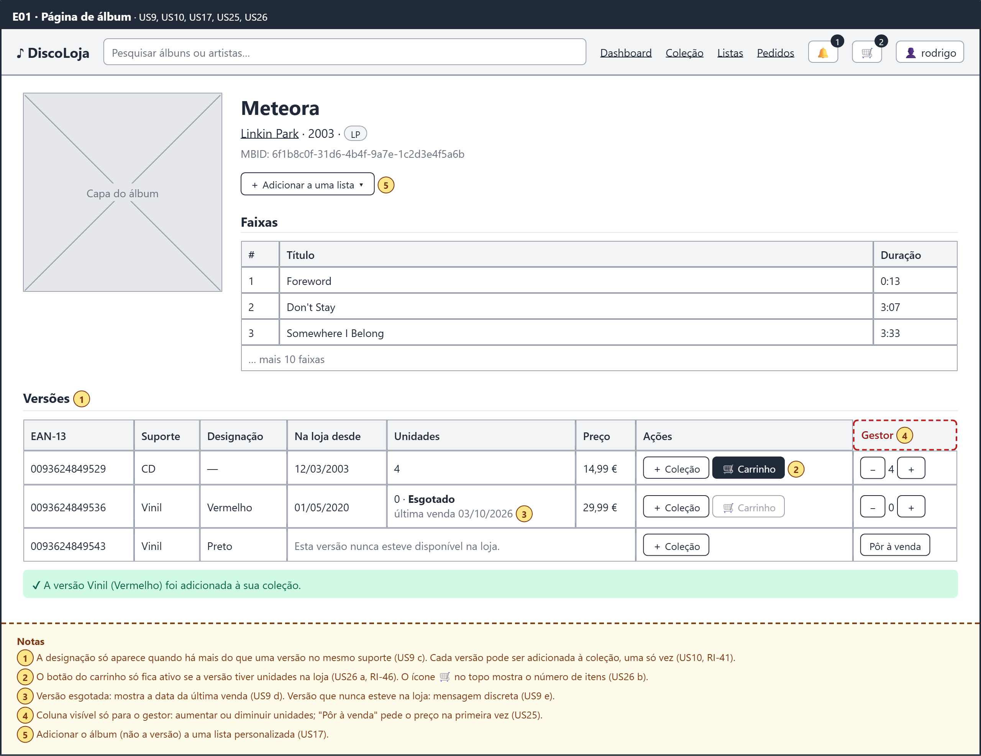
Página de álbum: cinco user stories num ecrã
Miguel
Uma linha por versão, com o estado na loja: disponível, esgotada ou nunca vendida
Carrinho só ativo com stock
Coluna extra só para o gestor alterar unidades
Notas amarelas ligam cada elemento à sua user story
Notes:
Miguel: fizemos 12 esboços de baixa fidelidade; este é o mais complexo. Os botões 'Coleção' e 'Carrinho' atuam sobre a versão; 'Adicionar a uma lista' atua sobre o álbum.

Slide 12
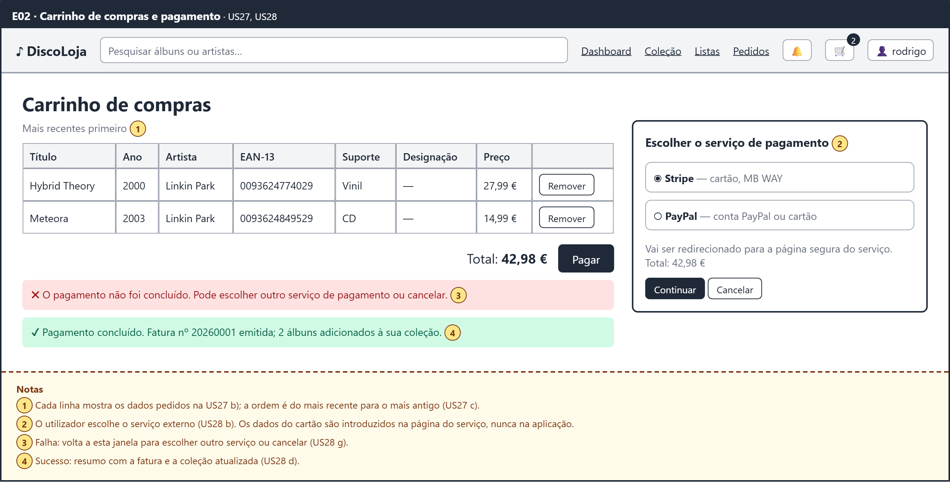
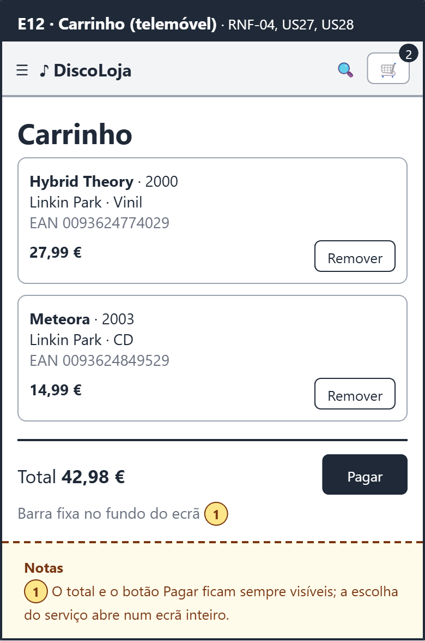
Carrinho, pagamento e telemóvel
Miguel
Notes:
Miguel: no carrinho os itens mais recentes aparecem primeiro; ao pagar escolhe-se o serviço e aparecem mensagens de sucesso ou falha. À direita a versão para telemóvel (RNF-04): tabelas passam a cartões e o botão Pagar fica fixo no fundo.

Slide 13
O que perguntámos e o que assumimos
Reis
Questão | Suposição até haver resposta
US28 f) está incompleta | Regista-se a data da última venda (RI-17)
"Recusado" (US13/14) ou "rejeitado" (US24)? | Usamos "recusado"
US3 mostra a palavra-passe, a RNF-12 manda cifrá-la | Guardada cifrada, mostrada mascarada
Nenhuma user story regista as canções | Importação em bloco (nota 12)
Sem quantidades no carrinho | Cada linha é uma unidade de uma versão
Notes:
Reis: mostrar que lemos o enunciado com atenção — encontrámos pontos ambíguos, perguntámos ao professor e documentámos o que assumimos.

Slide 14
Obrigado
Perguntas?
Relatório completo e todos os diagramas no repositório do grupo.
Notes:
Todos: perguntas. Cada pessoa responde sobre a sua parte.

